Slide 1
Перспективная начальная школа

Slide 5
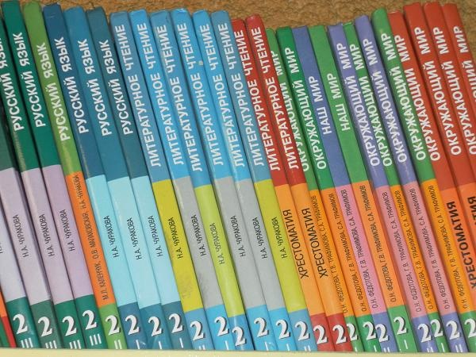
2 класс

Slide 7
3 класс

Slide 8
4 класс

